Slide 1

DIAPORAMA 2:
Points de vue et pluralisme

Slide 2

Que vois-tu?
Notes:
Le museau du chien ou la queue et la patte arrière du chien.

Slide 3
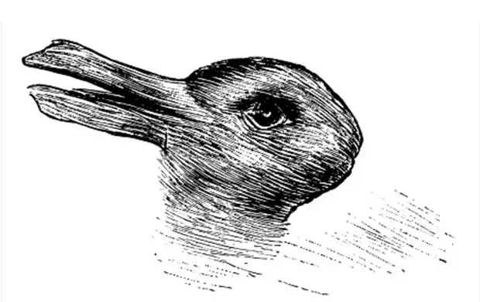
Que vois-tu?
Notes:
Canard ou lapin

Slide 4

Que vois-tu?
Notes:
Wolverine ou deux Batman

Slide 5
Discussion
Y a-t-il une « bonne » façon de voir les images? Quelqu'un a-t-il raison et quelqu'un a-t-il tort?
Qu'avez-vous ressenti envers les personnes qui ont vu la même image et envers celles qui l'ont vue de façon différente?
Quelle leçon tirez-vous de cette activité?

Slide 6
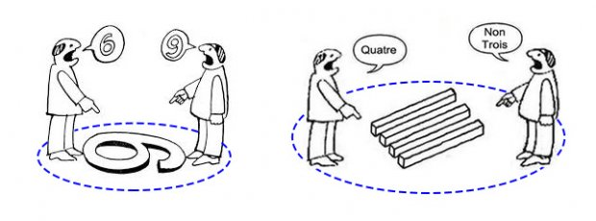
Perception et point de vue

Slide 7
La perception
La perception est la façon dont nous interprétons les choses.
C'est la capacité de voir, d'entendre ou de prendre conscience de quelque chose en utilisant l'un de nos sens.
Les individus perçoivent les choses différemment.
Nous choisissons de concentrer notre attention sur différents aspects d'une chose en fonction de ce qui nous intéresse, de ce qui nous est familier ou de ce que nous considérons comme important.

Slide 8
Le point de vue
Le point de vue est la façon dont nous voyons quelque chose.
Nos points de vue sont façonnés par qui nous sommes, ainsi que par notre environnement et nos expériences de vie.
Par exemple, des personnes vivant dans des pays différents peuvent avoir des priorités différentes dans la vie, en fonction de leurs croyances et de leurs conceptions du bonheur.

Slide 9
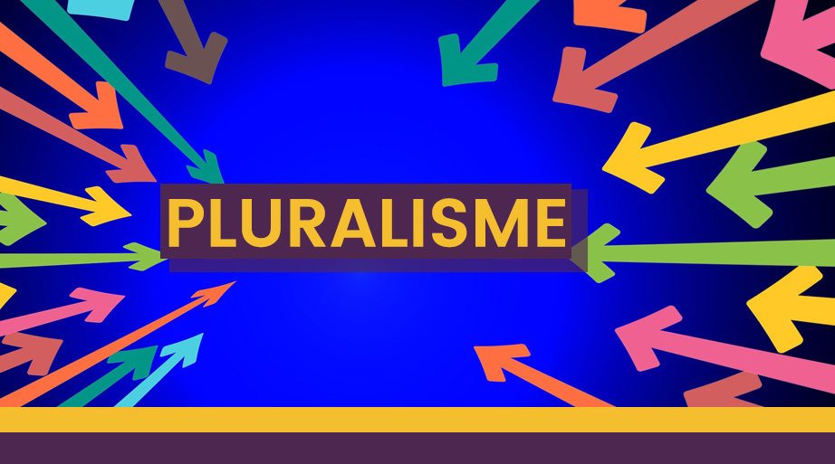
Le pluralisme
Le pluralisme désigne l'idée selon laquelle des personnes ayant des croyances, des origines et des modes de vie différents peuvent coexister dans la même société et participer de manière égale au processus politique.
(Source de l’image : Conseil Supérieur de l’Audiovisuel)

Slide 10
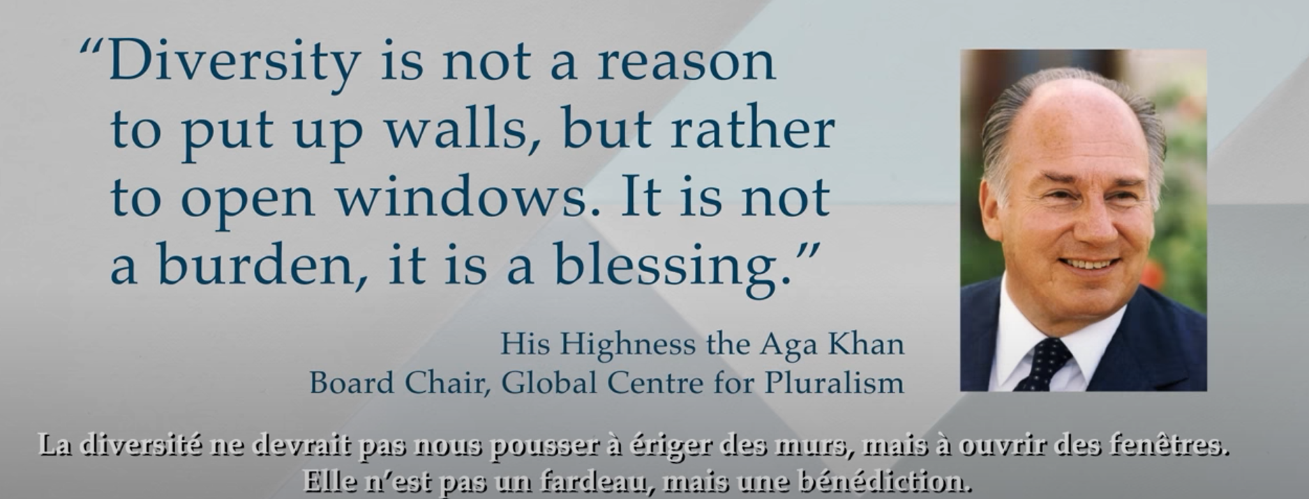
Le pluralisme
(Source : Le Centre Mondial du Pluralisme)

Slide 11
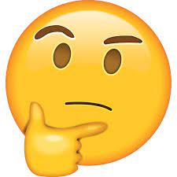
Pour aller plus loin
Regardez la vidéo : What is Pluralism? | Qu'est-ce que le pluralisme?
(0 :00 – 3 :54), Centre mondial du pluralisme
Qu'est-ce que le pluralisme signifie pour vous?

